Slide 1
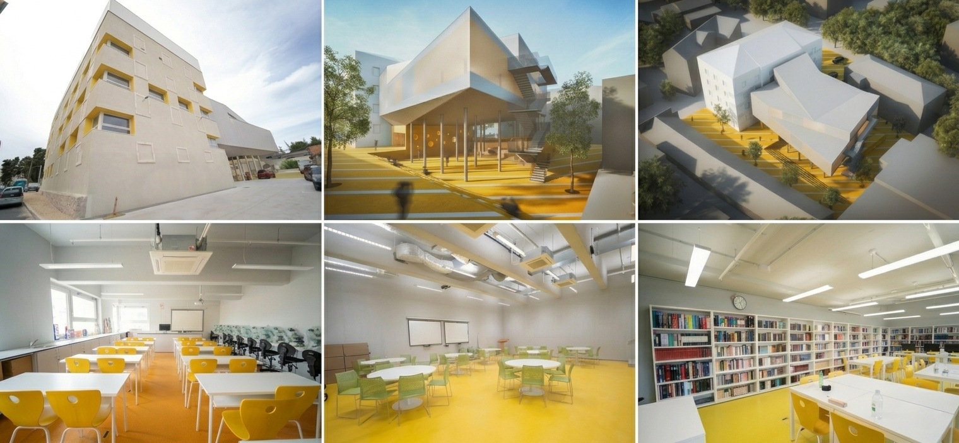

Upisi u školsku godinu 2026./2027.

Slide 2
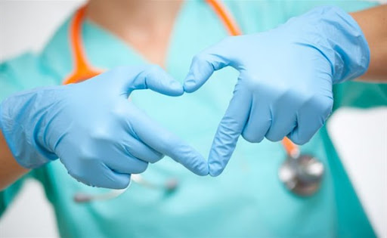
Dostupni programi
Dentalni tehničar/ka-1 razred
Fizioterapeutski tehničar/ka-1 razred
Medicinska sestra opće njege/medicinski tehničar opće njege-2 razreda

Slide 3
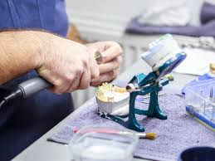
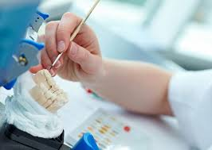
Dentalni tehničar/ka
Opis zanimanja:
Dentalni tehničar je zdravstveni djelatnik koji u laboratoriju, prema uputama stomatologa, dizajnira i izrađuje fiksne (krunice, mostovi) i mobilne (proteze) nadomjestke, kao i ortodontske aparate. Spaja umjetnički osjećaj s tehničkim vještinama, koristeći materijale poput keramike, metala i plastike. Rad zahtijeva preciznost, rad za radnim stolom i suradnju s doktorom dentalne medicine.
Dentalni tehničar/dentalna tehničarka priprema radno mjesto, pribor i aparate za rad, vodi evidenciju i propisanu dokumentaciju u skladu sa zakonskim propisima. Koristi se suvremenom informacijsko-komunikacijskom tehnologijom, komunicira sa suradnicima i korisnikom dentalno medicinskih usluga poštujući ljudsko dostojanstvo te kulturološke, vjerske, dobne, spolne i ekonomske različitosti. Radi u skladu s prihvaćenim standardima, zakonskim propisima i profesionalnom etikom.
Primjenjuje temeljne digitalne CAD CAM vještine i rad u računalnim dizajnerskim programima. Objedinjuje tehničku vještinu, osjećaj za estetiku pri čemu izražava kreativnost, percepciju, prostorno predočavanje te lokomotornu koordinaciju i strpljivost pri radu.

Slide 4
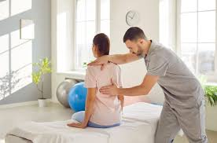
fizioterapeutski tehničar/ka
Fizioterapeutski tehničar je zdravstveni djelatnik koji provodi fizikalnu terapiju, medicinske masaže, vježbe i kineziterapiju radi rehabilitacije pacijenata nakon ozljeda ili operacija. Rade u bolnicama, wellness centrima, domovima za starije i sportskim klubovima. Obrazovanje traje 4 godine, a uključuje predmete poput anatomije, kineziterapije i masaže.
Poslovi: Primjena elektroterapije, ultrazvuka, lasera, magnetoterapije, hidroterapije i različitih tehnika masaže.
Zapošljavanje: Visoka potražnja u zdravstvenim ustanovama, rehabilitacijskim centrima, sportskim klubovima i spa centrima.
Radno okruženje: Rehabilitacijski centri, bolnice, domovi za starije, kućna skrb.
Kompetencije: Potrebna je empatija, strpljenje i razvijene komunikacijske vještine

Slide 5

Medicinska sestra/tehničar opće njege
Osnovni poslovi sestrinske skrbi uključuju organizaciju i provedbu rada s pacijentima i štićenicima, provođenje određenih dijagnostičkih i terapijskih postupaka, njegu pacijenata i štićenika, davanje uputa, vođenje dokumentacije i slično
Poslovi i zadaće medicinskog tehničara ovise o radnom mjestu (glavni, odjelni ili timski medicinski tehničar u bolnici, medicinski tehničar u ambulanti, medicinski tehničar u domu za skrb različitih kategorija korisnika i sl.) i području, odnosno o vrsti odjela na kojem radi (interna medicina, kirurgija, pedijatrija, psihijatrija itd.).
Medicinski tehničar sudjeluje u sprečavanju širenja infekcija i provodi postupke za sprečavanje bolničkih infekcija. Nadzire higijenske uvjete na odjelu te surađuje s higijensko-epidemiološkom službom i s drugim stručnim službama.

Slide 6
Predmeti posebno važni za upis
 | Dentalni tehničar | Fizioterapeutski tehničar | Medicinska sestra/tehničar opće njege
Predmet 1 | Biologija | Biologija | Biologija
Predmet 2 | Kemija | Kemija | Kemija
Predmet posebno važan za upis (prema odabiru škole) | Fizika | Fizika | Fizika

Slide 7
Zdravstveni zahtjevi i funkcionalne sposobnosti potrebni za obrazovne programe
Dentalni tehničar | Fizioterapeutski tehničar | Medicinska sestra opće njege/medicinski tehničar opće njege
uredan dubinski (prostorni) vid, raspoznavanje boja, uredno kognitivno i emocionalno funkcioniranje, uredna funkcija gornjih ekstremiteta, fina motorika šake i prstiju, uredna funkcija kože na šakama i podlakticama, odsutnost alergije na profesionalne alergene | uredna funkcija mišićno koštanog sustava, uredna funkcija kože na šakama i podlakticama, uredno kognitivno i emocionalno funkcioniranje | uredan vid, uredan sluh, sposobnost funkcionalnog glasovno-jezično-govornog izražavanja u svrhu uspostavljanja komunikacije, raspoznavanje boja, uredno kognitivno i emocionalno funkcioniranje, uredna funkcija mišićno-koštanog sustava, uredna funkcija srčano-žilnog sustava, uredna funkcija kože na šakama i podlakticama, uredna ravnoteža i stabilno stanje svijesti, odsutnost alergije na profesionalne alergene

Slide 8
Potrebne potvrde
Dentalni tehničar | Fizioterapeutski tehničar | Medicinska sestra opće njege/medicinski tehničar opće njege
Liječnička svjedodžba medicine rada | Potvrda nadležnog školskog liječnika | Liječnička svjedodžba medicine rada

Slide 9
Bodovni pragovi i ostali uvjeti upisa
Dentalni tehničar | Fizioterapeutski tehničar | Medicinska sestra opće njege/medicinski tehničar opće njege
Nema bodovnog praga. Učenici sami oblikuju bodovni prag na način da se mjesta popunjavaju od najvišeg do najnižeg broja bodova do ispunjenja upisne kvote. Upisna kvota je 1 razred od 24 učenika. DODATNA PROVJERA: ručna spretnost. Učenik mora proći test ručne spretnosti da bi mogao ući u daljnji postupak upisa. Ručna spretnost sadrži manualni test od tri zadatka. | Nema bodovnog praga. Učenici sami oblikuju bodovni prag na način da se mjesta popunjavaju od najvišeg do najnižeg broja bodova do ispunjenja upisne kvote. Upisna kvota je 1 razred od 24 učenika. | Minimalan broj bodova za upis je 56,00 bodova. Upisna kvota su 2 razreda od 24 učenika. Ukupno 48 učenika.
Postoji mogućnost da se upisna kvota snizi ovisno o upisu učenika s teškoćama i ponavljačima. | Postoji mogućnost da se upisna kvota snizi ovisno o upisu učenika s teškoćama. | Postoji mogućnost da se upisna kvota snizi ovisno o upisu učenika s teškoćama i ponavljačima.

Slide 10
Važne napomene:
Svi učenici se upisuju preko sustava e.upisi!
Pratite web stranicu škole za objavu natječaja!
Pratite sustav e.upisi te se registrirajte uz pomoć svojih razrednika kada za to dođe vrijeme!
Svi važni datumi i upute u vezi upisa biti će objavljeni na webu škole i u sustavu e.upisi!
Važni linkovi:
https://srednje.e-upisi.hr/#/
https://www.srednja.hr/srednja-kalkulator
https://ss-medicinska-akuzmanic-zd.skole.hr/

Slide 11
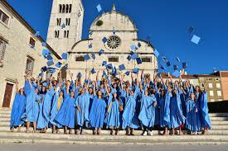
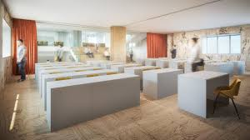
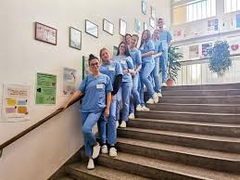
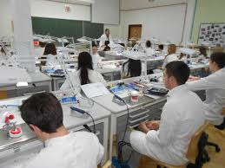
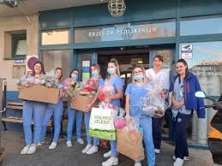
Sretno svim budućim učenicima!

